Slide 1
Báo Cáo BTL2
Cơ chế phân tán trên
hệ quản trị NoSQL RIAK KV
GVHD: Nguyễn Minh Nhựt
Thành viên nhóm:
1. Võ Đoàn Kim Như MSSV: 19521972
2. Bùi Thắng Lợi MSSV: 19521768
3. Trần Ngọc Mỹ Tiên MSSV: 19522343
4. Nguyễn Thị Mai Trinh MSSV: 19522405
1

Slide 2
Nội Dung
01
02
03
04
Giới thiệu RIAK
Cài đặt RIAK KV
- Giới thiệu RIAK
- Các khái niệm cơ bản
- Cơ chế phân tán
- Cơ chế nhân bản
Tạo cơ sở dữ liệu
và truy vấn
Demo
2

Slide 3
01
GIỚI THIỆU RIAK
3

Slide 4

01. Giới thiệu RIAK
1.1 Giới thiệu
Riak là một hệ cơ sở dữ liệu phân tán. Riak tổ chức dữ liệu trong các bucket, các khóa (key) và các giá trị (value). Mỗi bucket là nơi chứa và là không gian khóa cho dữ liệu.
Riak hỗ trợ khá nhiều hệ điều hành, trong đó có: Linux, Mac OSX, BSD, CentOS, …
Hỗ trợ các môi trường lập trình khác nhau như: Java, Ruby, Python, C#, Node.js, …
4

Slide 5
01. Giới thiệu RIAK
1.2 Lịch sử ra đời
Riak được xây dựng bởi công ty Basho Technology, phát hành lần đầu vào năm 2009 để có thể tối đa hóa quá trình chuyển dữ liệu tới người dùng qua nhiều server.
1.3 Riak KV và Riak TS
Basho Technologies cung cấp hai sản phẩm chính bao gồm: Riak KV và Riak TS.
- Riak KV: Cơ sở dữ liệu linh hoạt
- Riak TS: Tập trung vào Chuỗi thời gian và SQL
5
5

Slide 6
01. Giới thiệu RIAK
1.4. Đặc điểm của Riak
Availability: Riak có thể ghi và đọc dữ liệu từ nhiều server và đề nghị dữ liệu sẵn sàng trong các trường hợp phần cứng hoặc network gặp sự cố.
Operational simplicity: Dễ dàng để thêm mới một riak cluster mà không ảnh hưởng tới toàn bộ hệ thống.
Scalability: Riak tự động phân tán dữ liệu xung quanh các cluster và yield với hiệu năng tăng dần theo khối lượng.
- Masterless: Request nếu không được giữ trong một server cụ thể nào đó thì có nghĩa là nó không tồn tại.
6
6

Slide 7
01. Giới thiệu RIAK
1.5. Mô hình lưu trữ dữ liệu
Riak lưu trữ dữ liệu sử dụng mô hình Object {key: value}.
Kiến trúc key / value là phổ biến nhất trong các loại hình NoSQL.
Cơ sở dữ liệu lưu trữ cặp key/value dưới dạng bảng băm trong đó mỗi “key” là duy nhất và “value” có thể là số nguyên, chuỗi hoặc JSON.
Mô hình này cho phép Riak hoạt động hiệu quả hơn cơ sở dữ liệu quan hệ trong nhiều trường hợp.
7
7

Slide 8
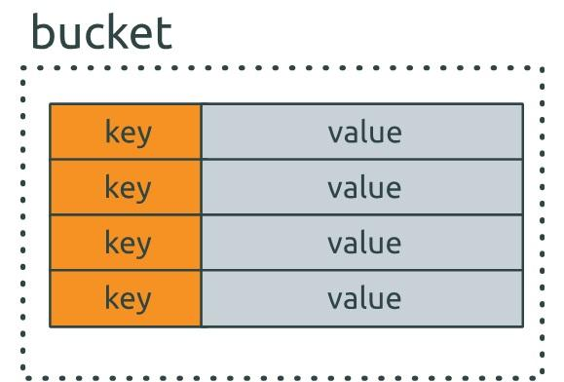
BUCKET
01. Giới thiệu RIAK
1.6. Các khái niệm cơ bản
8
8

Slide 9
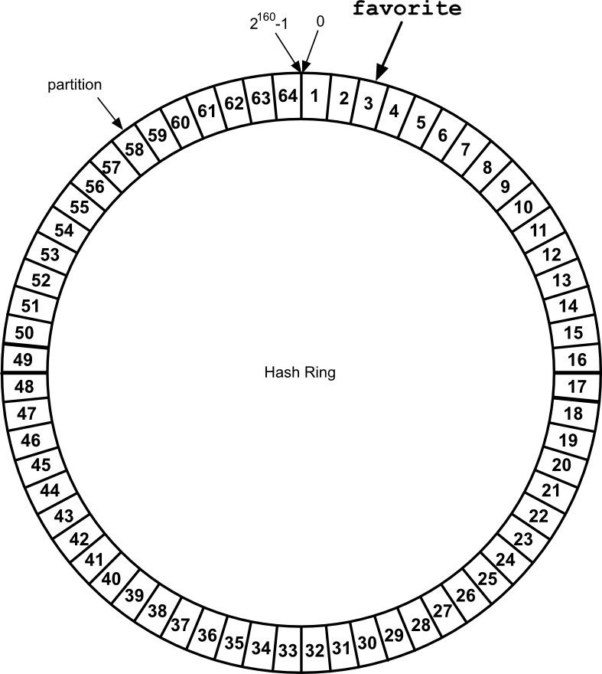
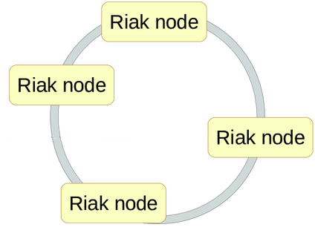
01. Giới thiệu RIAK
1.6. Các khái niệm cơ bản
NODE
VNODE
PARTITION
Tương tự như một máy chủ vật lý
Các node quản lý một số vnode nhất định
Mỗi vnode đều yêu cầu một phân vùng (partition) trong Ring.
Lưu trữ K/V
Đảm bảo tính nhất quán
Lưu trữ và tìm kiếm dữ liệu từ backend
Xử lý các yêu cầu gửi đến từ node/vnode
Mỗi partition trong cụm Riak có một vnode xác nhận phân vùng đó
9

Slide 10
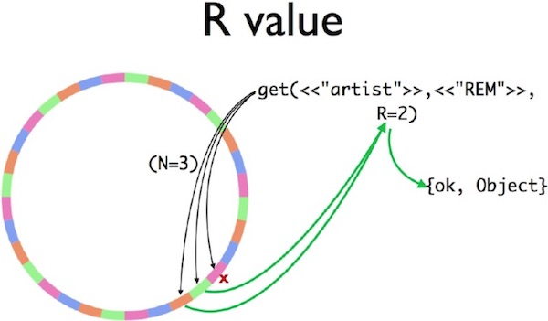
01. Giới thiệu RIAK
1.6. Các khái niệm cơ bản
Quorum
Số lượng bản sao phải phản hồi đối với yêu cầu đọc/ghi trước khi yêu cầu này được hoàn thành. Để chỉ định giá trị quorum này, ta có thể chỉ định cho thuộc tính của bucket (bucket property) hay chỉ định một trong các tham số nhân bản của Riak (R,W,DW,WR).
Số lượng tượng trưng, được tính bằng (n_val/2 + 1). Giá trị mặc định là 2.
10

Slide 11
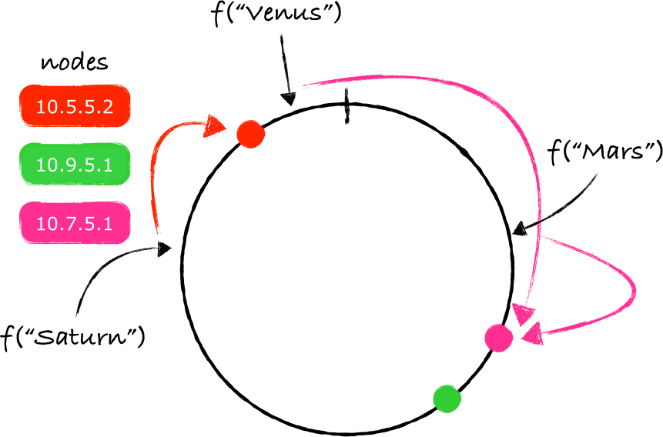
01. Giới thiệu RIAK
1.7. Cơ chế phân tán
Thuật toán SHA-1
Riak Core sử dụng thuật toán SHA-1 để băm chuỗi thành số nguyên. Kích thước đầu ra của SHA-1 là 160 bit, có thể được ánh xạ trực tiếp vào dải số nguyên 0…2¹⁶⁰ – 1
Kiến trúc đối xứng này dựa trên băm nhất quán để phân phối dữ liệu xung quanh cụm.
11

Slide 12
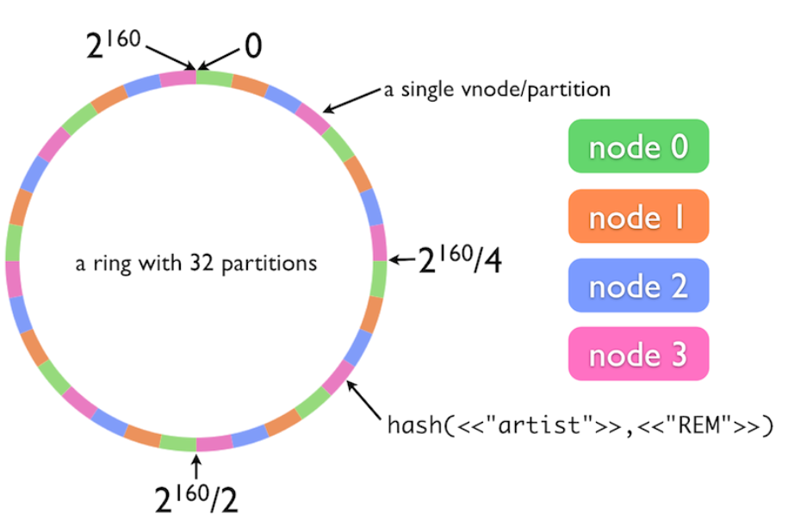
12

Slide 13
01. Giới thiệu RIAK
1.7. Cơ chế phân tán
Giao thức Gossip
Phương pháp giữ các nút hiện tại ở trạng thái của Vòng
Quá trình băm nhất quán (Consistent hashing) yêu cầu tất cả các nút trong hệ thống phải biết về nhau và biết mỗi nút sở hữu những phân vùng nào.
Trạng thái vòng được chia sẻ xung quanh cụm bằng “giao thức gossip”
Về nhân bản, một nút sẽ hợp nhất các thay đổi đã nhận được với trạng thái cục bộ của nó và chuyển tiếp sang một ứng dụng ngang hàng ngẫu nhiên khác.
Một hệ thống phi tập trung thực sự, điều này có tác dụng quan trọng đối với việc triển khai và vận hành các hệ thống quy mô lớn.
13

Slide 14


01. Giới thiệu RIAK
1.7. Cơ chế phân tán
Backend lưu trữ dữ liệu
Bitcask
LevelDB
Memory
Multi
Mặc định Riak sử dụng Bitcask làm backend
14

Slide 15
01. Giới thiệu RIAK
1.8. Cơ chế nhân bản
Tham số | Tên | Giá trị mặc định
n_val | N | 3
r | R | quorum
w | W | quorum
pr | PR | 0
pw | PW | 0
Chọn trên từng yêu cầu
Dùng bucket type
- Tạo bucket type.
- Chỉ định các tham số nhân bản.
15

Slide 16

01. Giới thiệu RIAK
1.8. Cơ chế nhân bản
16

Slide 17
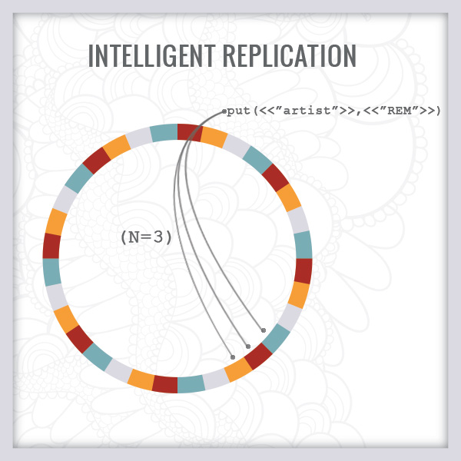
01. Giới thiệu RIAK
1.8. Cơ chế nhân bản
Intelligent Replication
Giảm thời gian chờ
Tăng khả năng mở rộng
Tăng trải nghiệm người dùng
17

Slide 18
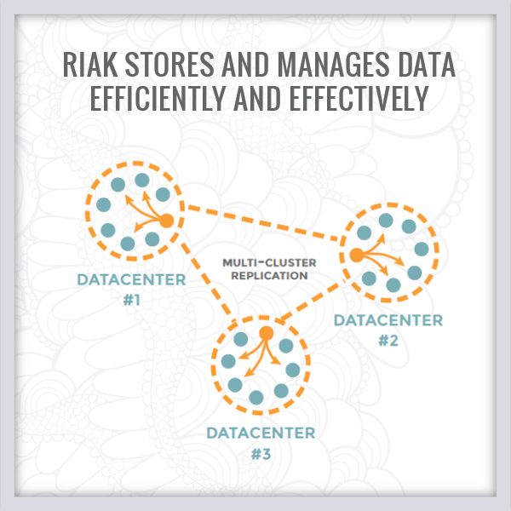
01. Giới thiệu RIAK
1.8. Cơ chế nhân bản
Multi-cluster Replication
Giảm thời gian chờ
Tăng hiệu suất và khả năng mở rộng
Tăng trải nghiệm người dùng
18

Slide 19
02
CÀI ĐẶT RIAK
19

Slide 20
03
TẠO CƠ SỞ DỮ LIỆU
VÀ TRUY VẤN
20

Slide 21
04
DEMO
21

Slide 22
TÀI LIỆU THAM KHẢO
Riak KV, https://docs.riak.com/riak/kv/latest/index.html
Riak TS, https://docs.riak.com/riak/ts/latest/index.html
Riak CS, https://docs.riak.com/riak/cs/latest/index.html
Riak, NodeJS, https://github.com/basho/taste-of-riak/tree/master/nodejs
Riak, Bitcask – A Log-Structured Hash Table for Fast Key/Value Data, https://riak.com/assets/bitcask-intro.pdf
Riak, Gossip Protocol, http://aosabook.org/en/riak.html
VIBLO, https://viblo.asia/p/nosql-database-riak-oaKYMNz4M83E
22

Slide 23
Cảm ơn thầy và các bạn đã lắng nghe

